Slide 1
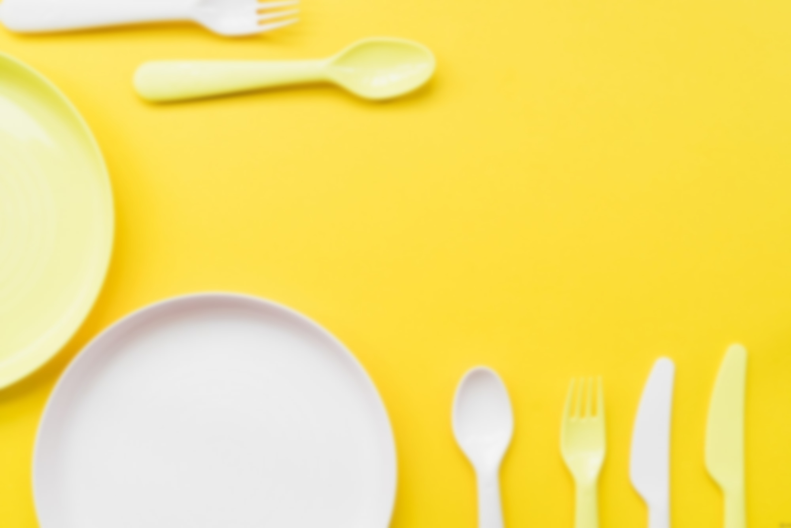

Столовая – ресторан МБОУ «Адымнар-Нижнекамск»
SINCE 2022

Slide 2
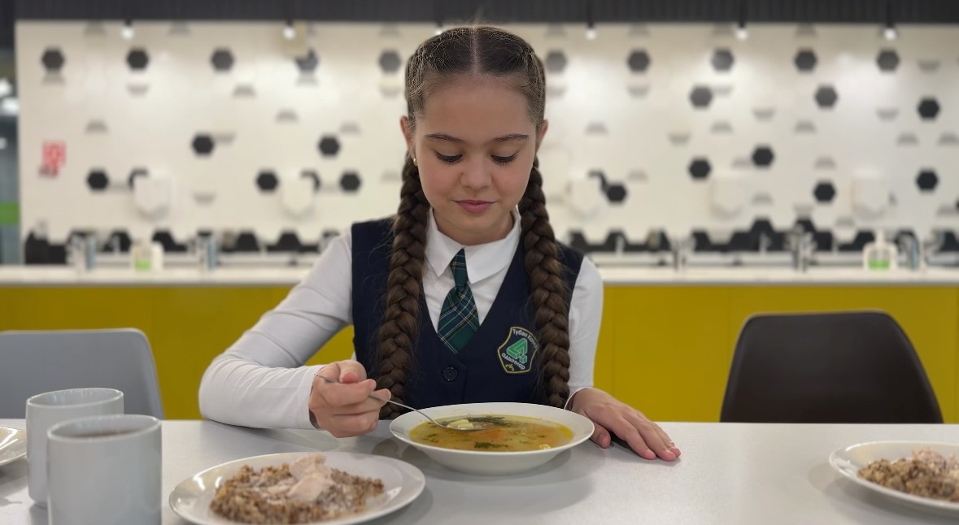
Школьное питание – залог здоровья
Мәктәп туклануы-сәламәтлек нигезе
Горячее питание детей во время пребывания в школе является одним из важных условий поддержания их здоровья и способности к эффективному бучению. Хорошая организация школьного питания ведёт к улучшению показателей уровня здоровья населения, и в первую очередь детей, учитывая, что в школе они проводят большую часть своего времени. Поэтому питание является одним из важных факторов, определяющих здоровье подрастающего поколения.
Мәктәптә укыганда балаларның кайнар туклануы аларның сәламәтлеген саклауның мөһим шартларының берсе булып тора. Шуңа күрә туклану-үсеп килүче буынның сәламәтлеген билгеләүче мөһим факторлар буларак, гимназиябездә зур игътибар бирелә

Slide 3
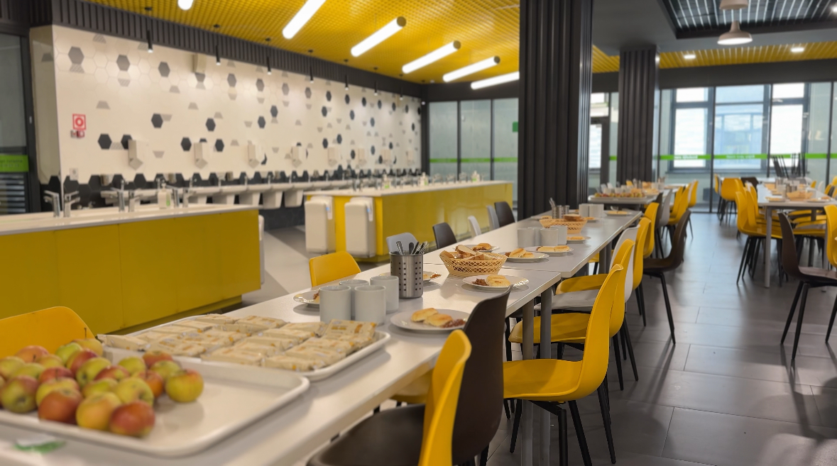
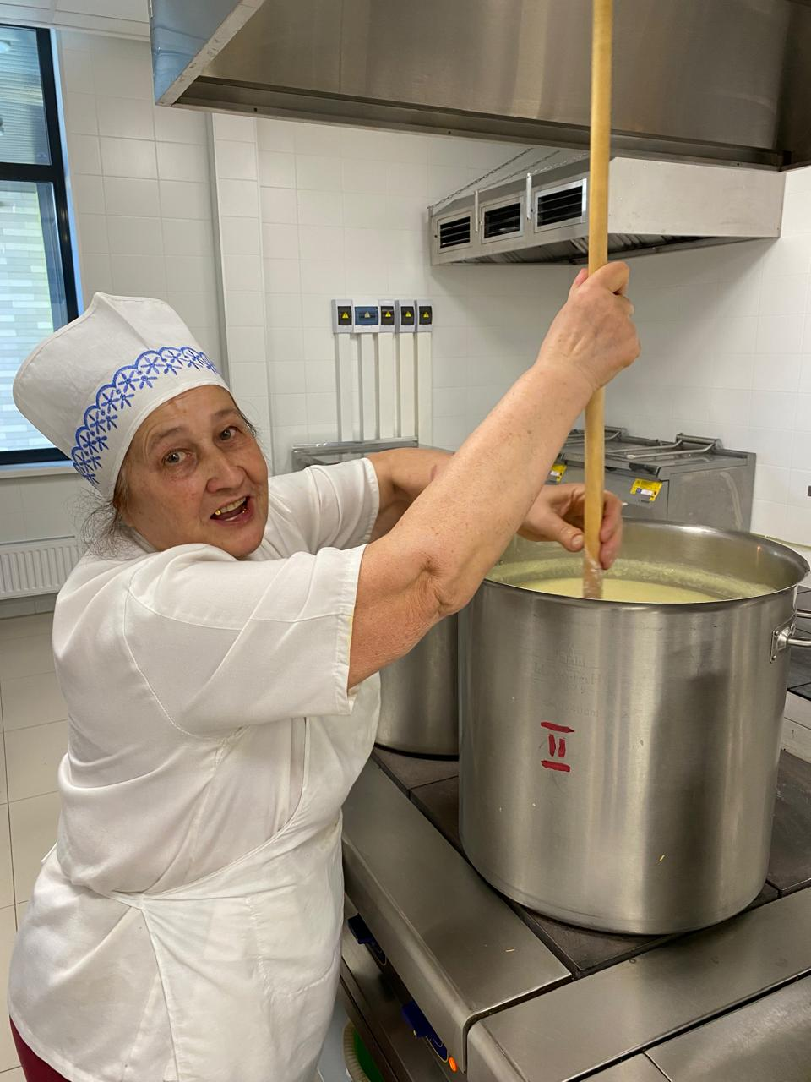
Полезный завтрак
Иртәнге аш
Пшенная каша на молоке –
это вкусный и очень полезный завтрак.
Варить пшенную молочную кашу довольно легко, а получается очень вкусно.
Сөттә бодай боткасы-тәмле һәм бик сәламәт иртәнге аш. Бодай сөте пешерү бик җиңел һәм бик тәмле.

Slide 4
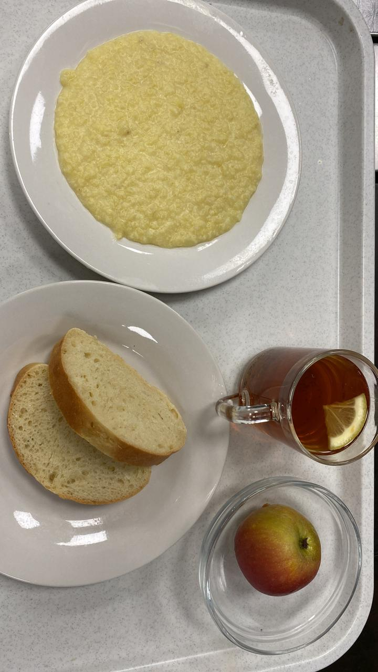
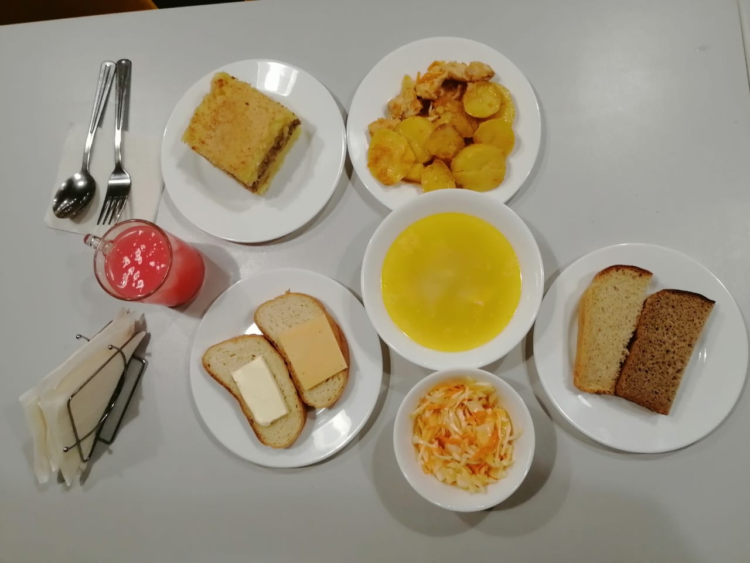
Ашларыгыз тәмле булсын!
Приятного аппетита!

Slide 5
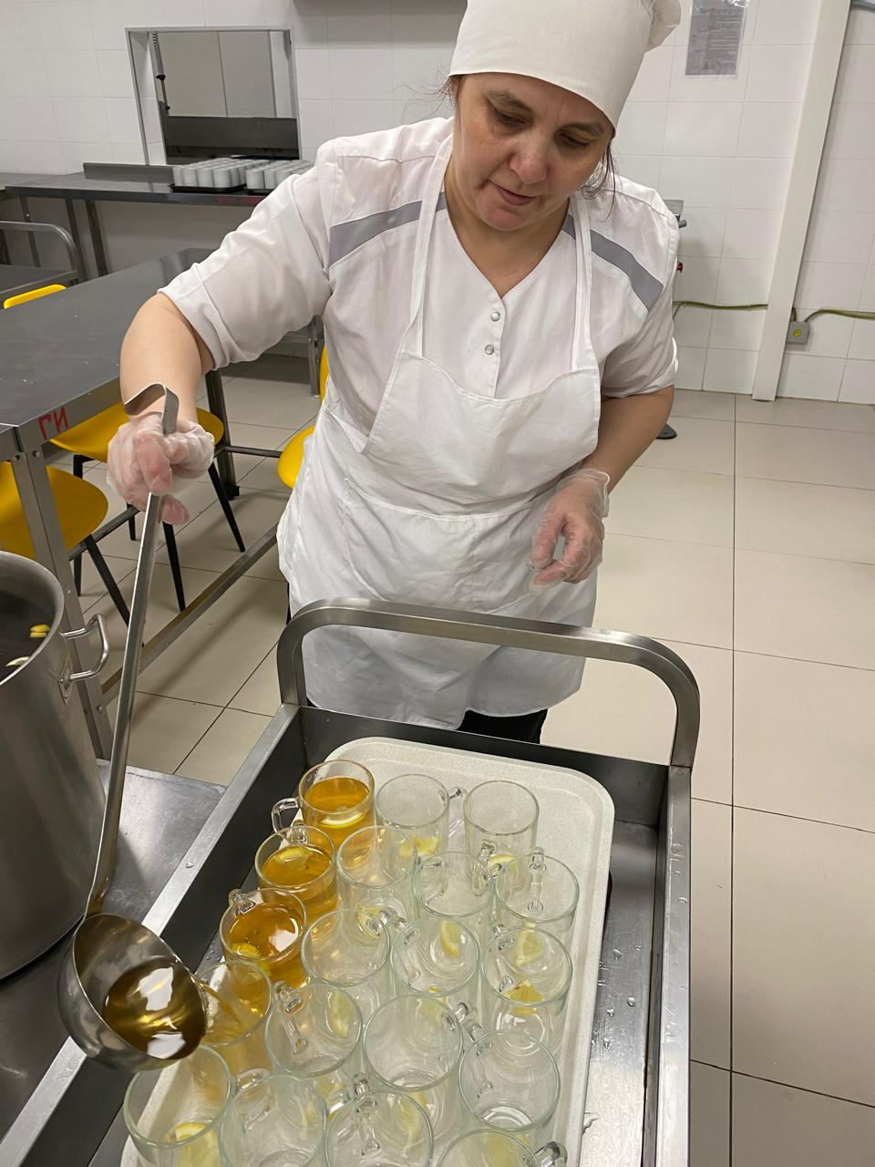
Чай с лимоном!
Лимон белән чәй!
Чай с лимоном очень полезен! Он богат антиоксидантами, улучшает
пищеварение, укрепляет сердечную
мышцу, контролирует уровень сахара
в крови и дарит прекрасное настроение.
Лимон белән чәй бик файдалы!
Укучыларыбызга яхшы кәеф бирә.

Slide 6
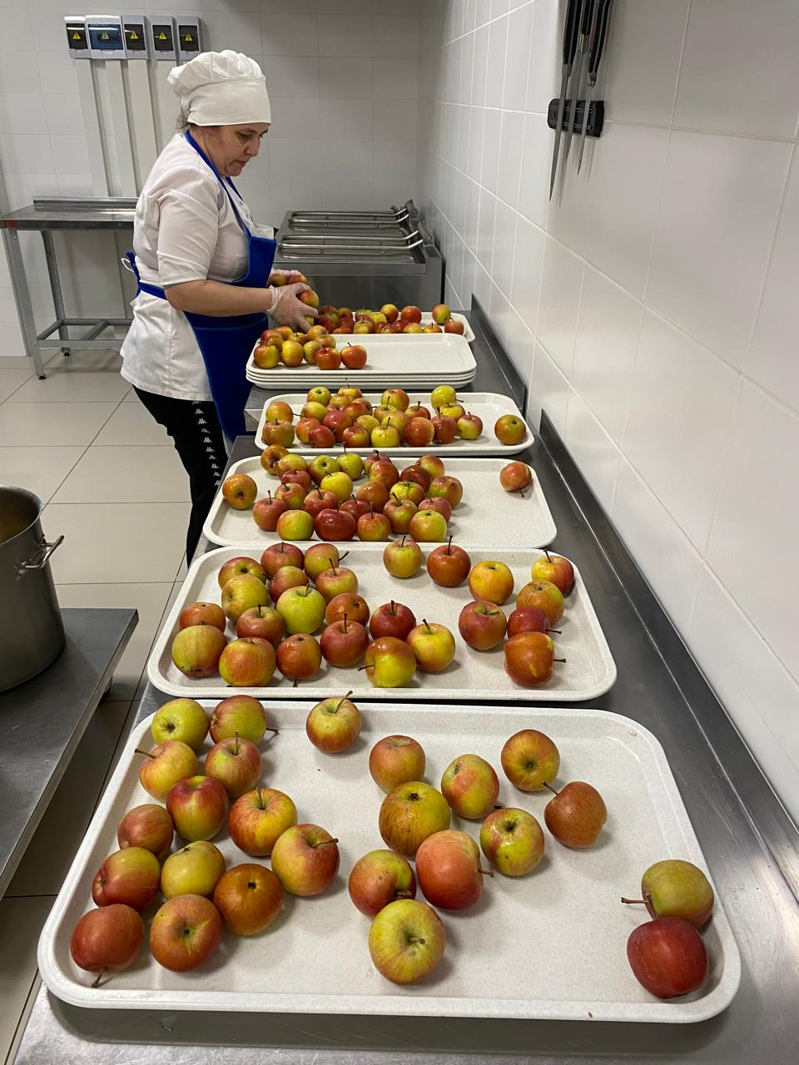
Причин чтобы съесть яблоко!
Алма ашау өчен сәбәпләр!
Яблоки очень полезны, поскольку содержат много клетчатки и железа, которое необходимо для
молекулы гемоглобина, а он, в свою очередь,
отвечает за доставку кислорода ко всем органам,
в том числе и к мозгу.
Алма бик файдалы, чөнки анда тимер күп, ул гемоглобин молекуласы өчен кирәк, һәм ул үз чиратында барлык органнарга, шул исәптән баш
миенә кислород җибәрү өчен җаваплы.

Slide 7
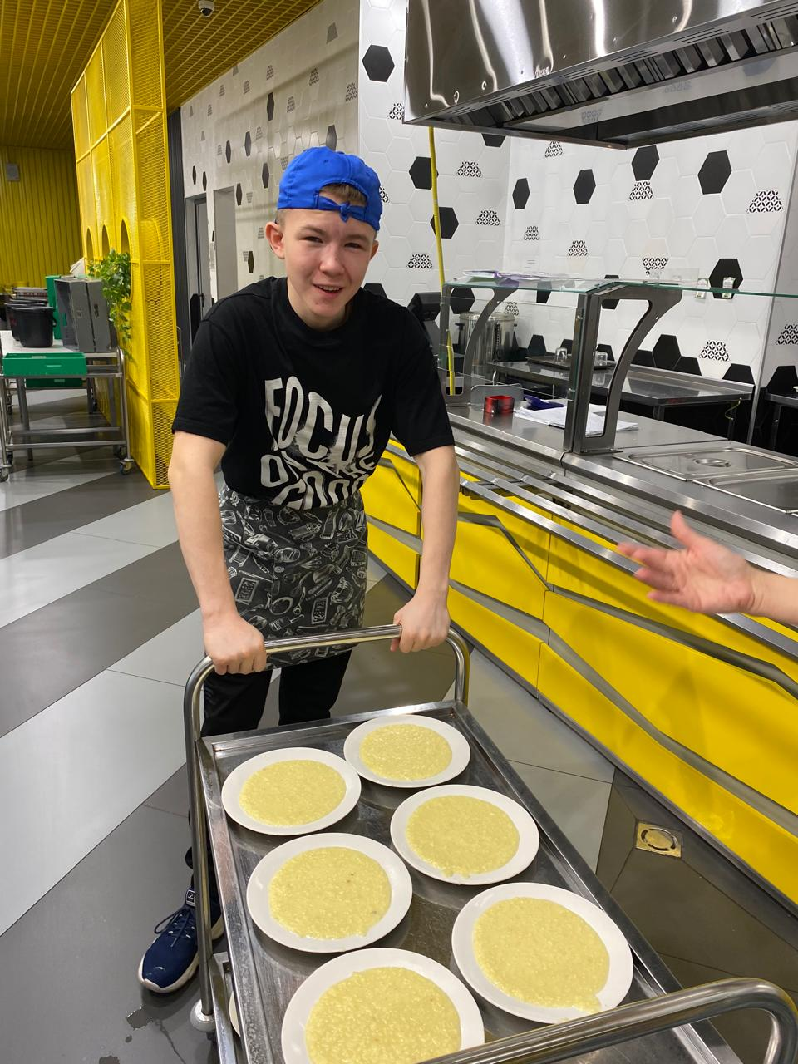
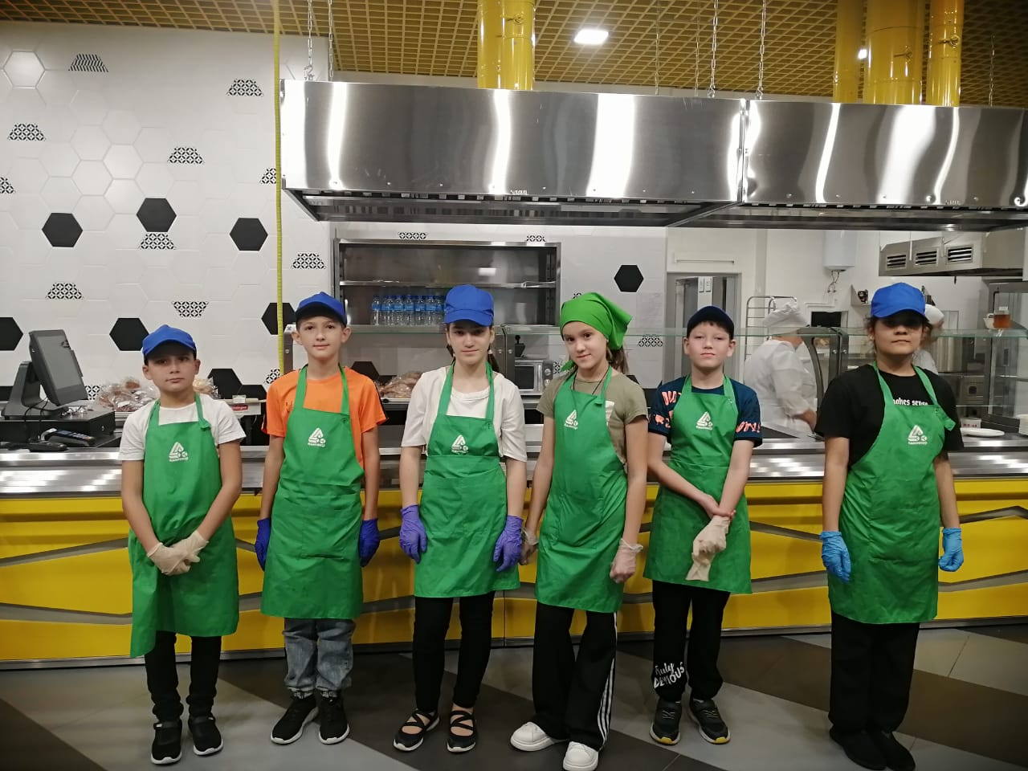
Дежурные главные помощники поваров
Пешекчеләрнең ярдәмчеләре

Slide 8
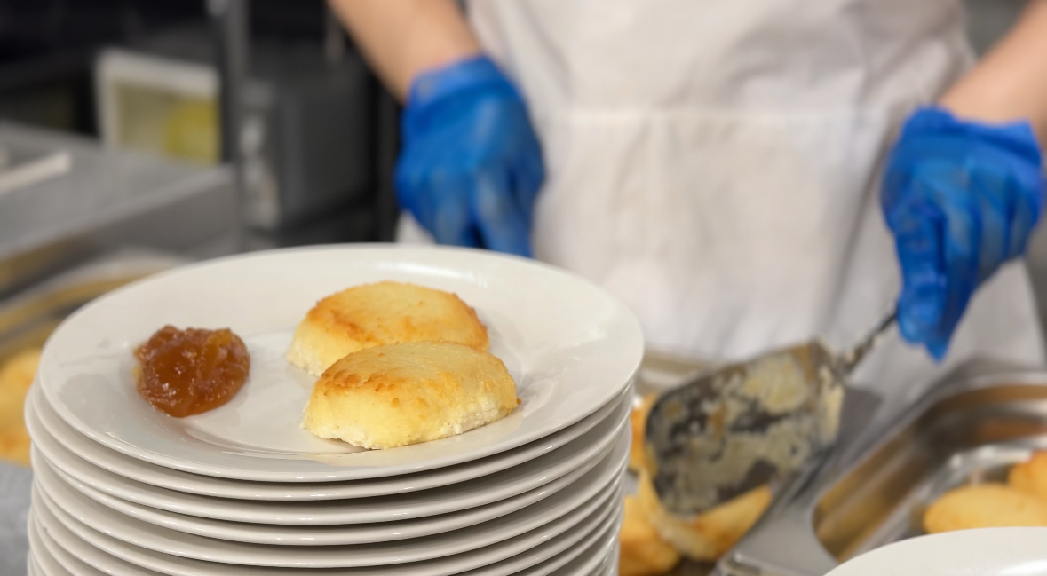
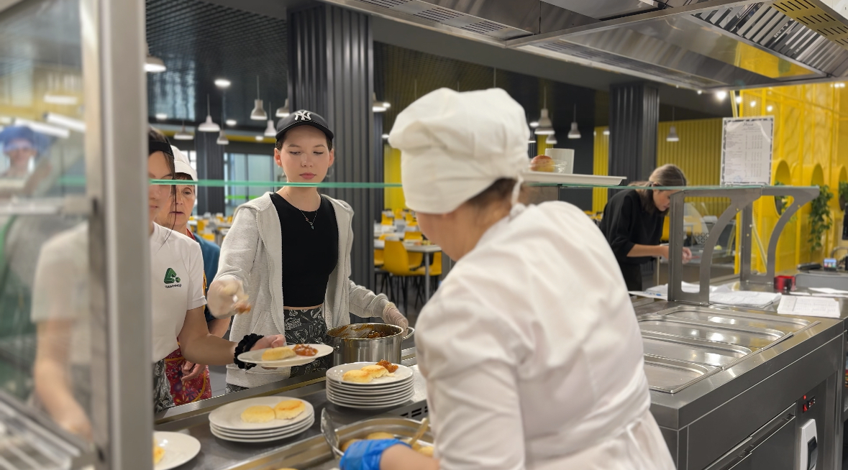
Каждую пятницу в гимназии вкусные сырники
Һәр җомга балалар тәмле сырниклар белән сыйланалар

Slide 9
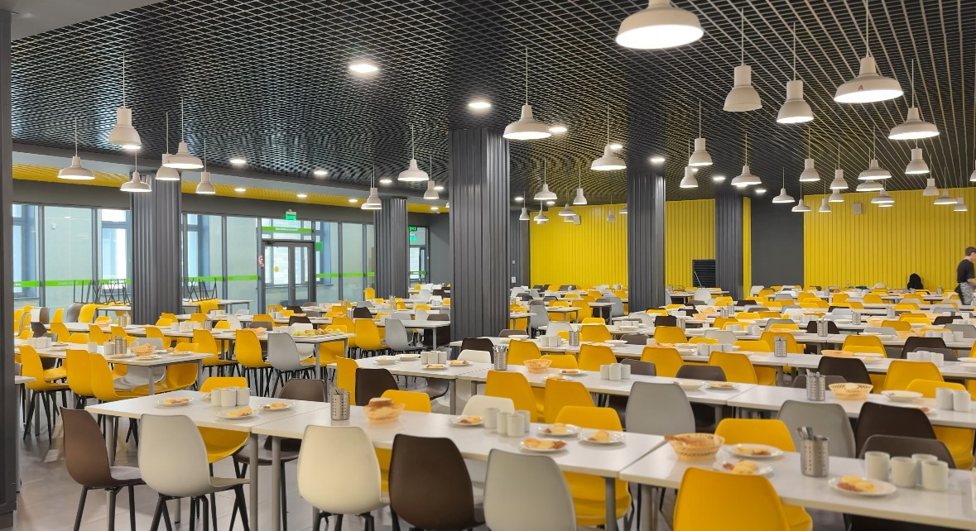
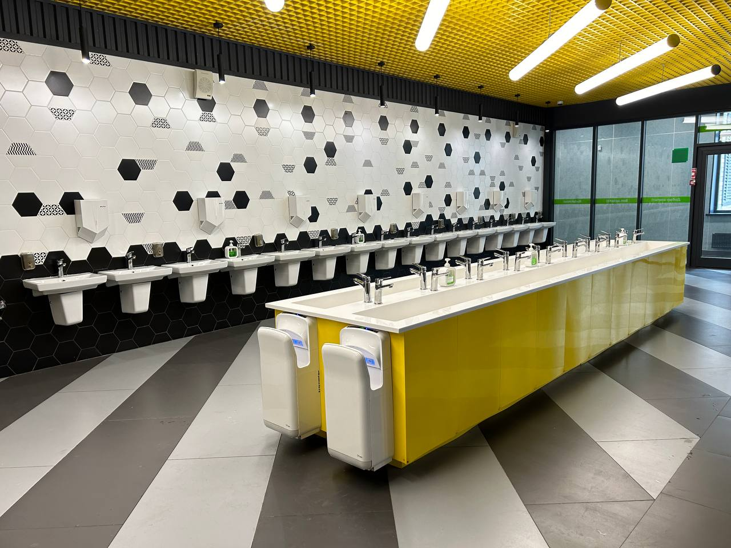
«Лучшая школьная столовая»

